Slide 1
Sciences Physiques Exemple d’activité

Slide 2
Les Ondes sonores et ultrasonores
Compétences disciplinaires :
Caractériser les ondes sonores et ultrasonores.
Présenter des applications utilisant les ultrasons
Compétence transversale :
Rédiger une synthèse argumentée.
Notes:
L’exemple d’activité proposé en sciences physiques porte sur les ondes sonores et ultrasonores.
Dans cette partie de programme, nous avons pour les compétences disciplinaires à :
Caractériser les ondes sonores et ultrasonores.
Présenter des applications utilisant les ultrasons.
Comme compétence transversale, nous avons choisi de travailler la rédaction d’une synthèse argumentée.

Slide 3
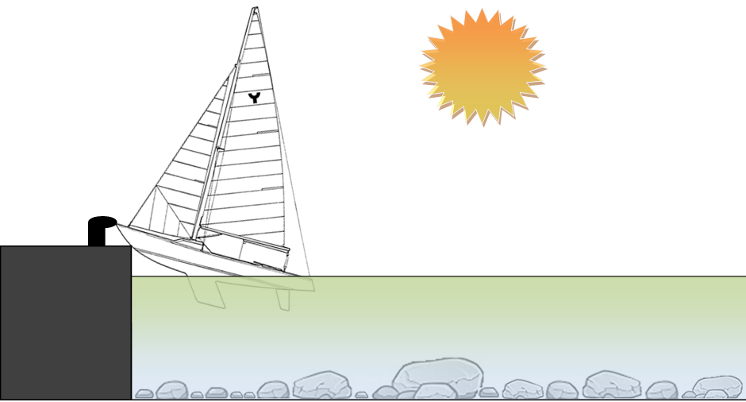
Comment aider un plaisancier seul à accoster sans dommage ?
Question contextualisée
Notes:
L’activité est en rapport avec le mini projet Aide à l’accostage d’un voilier et illustre la démarche scientifique avec comme question contextualisée:
Comment aider un plaisancier seul à accoster sans dommage?

Slide 4
QS1 : Comment évaluer la distance au quai avec une onde ultrasonore ?
Vos hypothèses :
Question scientifique
Je pense que ....................................................................
..........................................................................................................................................................................................
Notes:
La première question scientifique posée est :
Comment évaluer la distance au quai avec une onde ultrasonore?
On demande aux étudiants de formuler par écrit leurs hypothèses.
Parmi les hypothèses émises, on retient celle de la mesure de la durée d’un aller retour de l’onde entre un émetteur/récepteur à ultrasons et un obstacle afin d’en déduire la distance les séparant.

Slide 5
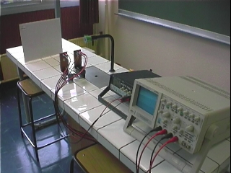
QS1 : Comment évaluer la distance au quai avec une onde ultrasonore ?
Validation de l’hypothèse retenue : Expérience de cours
Exemple de montage
Notes:
La validation de l’hypothèse retenue se fait par un expérience de cours…

Slide 6
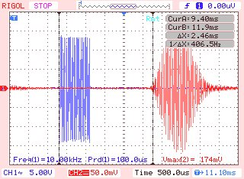
QS1 : Comment évaluer la distance au quai avec une onde ultrasonore ?
Exploitation de l’oscillogramme
Donnée:
V_{air} = 340 m.s⁻¹
Notes:
et l’exploitation de l’oscillogramme obtenu, la vitesse de propagation des ultrasons dans l’air étant donnée.

Slide 7
QS1 : Comment évaluer la distance au quai avec une onde ultrasonore ?
Retour à la question scientifique :
Synthèse Orale
Trace écrite élaborée avec la classe
Notes:
L’hypothèse étant validée, on revient à la question scientifique avec un synthèse orale et l’élaboration de la trace écrite avec la classe.

Slide 8
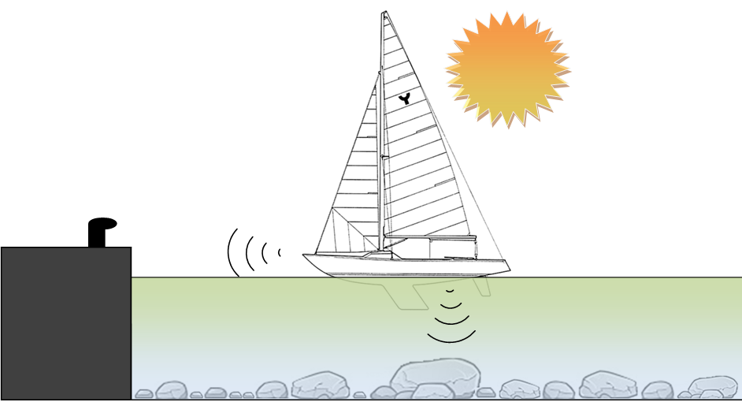
QS2 : Quelle est l’influence du milieu sur la propagation d’une onde sonore ou ultrasonore ?
Notes:
Deuxième question scientifique posée :
Quelle est l’influence du milieu sur la propagation d’une onde sonore ou ultrasonore ?

Slide 9
QS2 : Quelle est l’influence du milieu sur la propagation d’une onde sonore ou ultrasonore ?
Vos hypothèses :
Je pense que ....................................................................
..........................................................................................................................................................................................
Notes:
Là aussi on demande aux étudiants de formuler leurs hypothèses et on retient celle relative à la vitesse de propagation de l’onde.

Slide 10
QS2 : Quelle est l’influence du milieu sur la propagation d’une onde sonore ou ultrasonore ?
Validation de l’hypothèse retenue :
Etude documentaire
A l’aide des documents ci-dessous et de l’expérience précédente, rédiger un commentaire argumenté afin de répondre à la question scientifique QS2 posée.
Notes:
Pour valider l’hypothèse retenue, et ainsi répondre à la question scientifique, on demande aux étudiants de rédiger un commentaire argumenté à partir du document suivant et de l’expérience précédente.

Slide 11
QS2 : Quelle est l’influence du milieu sur la propagation d’une onde sonore ou ultrasonore ?
Expériences d’acoustique faites en 1826 sur le lac de Genève par les physiciens Colladon et Sturm :
Notes:
Le document choisi présente une expérience d’acoustique mené au 19ème siècle qui a permis de déterminer la vitesse de propagation des ondes sonores dans l’eau.

Slide 12
QS2 : Quelle est l’influence du milieu sur la propagation d’une onde sonore ou ultrasonore ?
les expérimentateurs se trouvaient dans deux bateaux séparés de 13,5 km. A l’un des bateaux était suspendue une cloche de bronze, frappée par un marteau articulé. Une lance à feu fixée au manche du marteau allumait une masse de poudre à l’instant du coup sur la cloche. Dans l’autre bateau, l’expérimentateur portait un cornet acoustique dont le pavillon était dirigé vers la cloche. L’expérience se déroulait de nuit, de sorte que l’observateur muni du cornet acoustique voyait la lueur de l’éclair. Après une série de nombreuses mesures, la durée de propagation de l’onde sonore mesurée par les expérimentateurs fut de Δt = 9,4 s

Slide 13
QS2 : Quelle est l’influence du milieu sur la propagation d’une onde sonore ou ultrasonore ?
Votre commentaire argumenté
reprise de la question QS,
utilisation d'un vocabulaire scientifique,
utilisation de connecteurs logiques,
schéma,
calculs,
conclusion
Notes:
On attend dans le commentaire argumenté du vocabulaire scientifique, des connecteurs logiques , éventuellement un schéma, des calculs et une conclusion

Slide 14
QS2 : Quelle est l’influence du milieu sur la propagation d’une onde sonore ou ultrasonore ?
Réponse à la question scientifique QS2
(20 minutes) :
Confrontation des argumentations de 2 étudiants
Trace écrite élaborée avec la classe
Notes:
Pour répondre à la question scientifique, on confronte les commentaires de 2 étudiants en portant une attention particulière à la qualité de l’argumentation puisque cela correspond à la compétence transversale visée (d’où le temps consacré)
on élabore la trace écrite avec la classe.

Slide 15
Comment aider un plaisancier seul à accoster sans dommage ?
Retour à la question contextualisée
Synthèse Orale
Réponse à la question
Notes:
Enfin, pour conclure l’activité, on revient sur la question contextualisée en y apportant une réponse.
Conclusion : cette activité qui s’appuie sur la démarche scientifique, sera suivi d’un complément de cours sur les ondes sonores et ultrasonores.

